Slide 1

现代软件工程 讲解汇报
2018.10.15
2018218041
贾凡

Slide 2
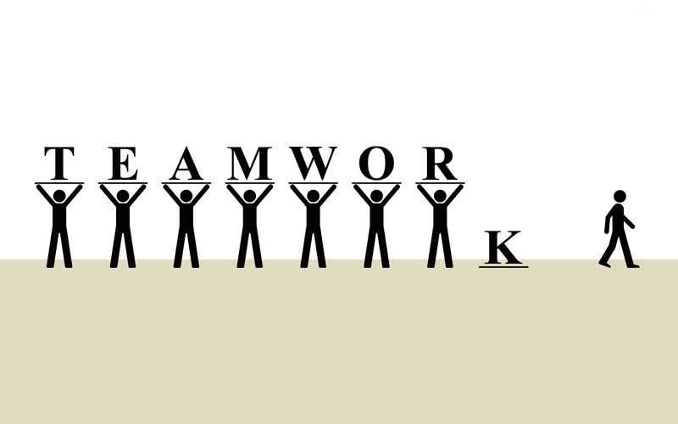
团队和非团队
团队：有一致的集体目标，每个成员不一定要一起工作，但一定要一起完成这个目标。
非团队：每个人想干什么就干什么，一个人做的事和其他人做的事互相独立，互不影响。

Slide 3
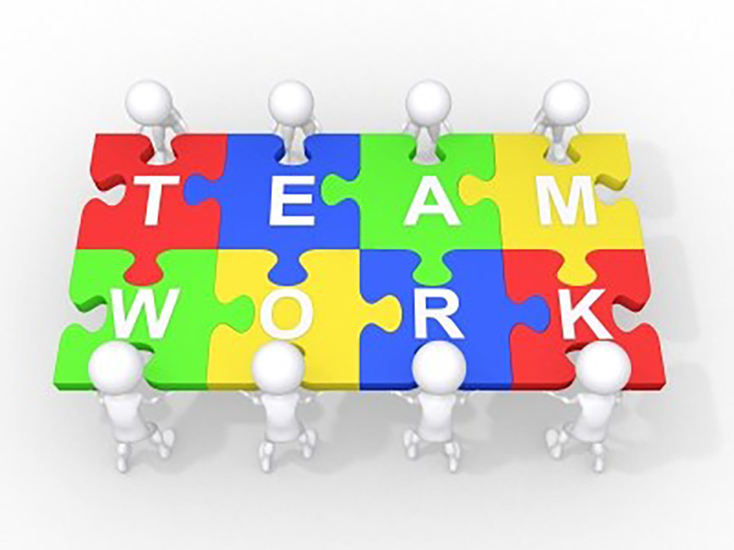
团队和非团队
团队：成员有各自明确的分工，却又互相依赖合作，共同完成某项任务。
非团队：成员各自行动，独立完成任务。

Slide 4
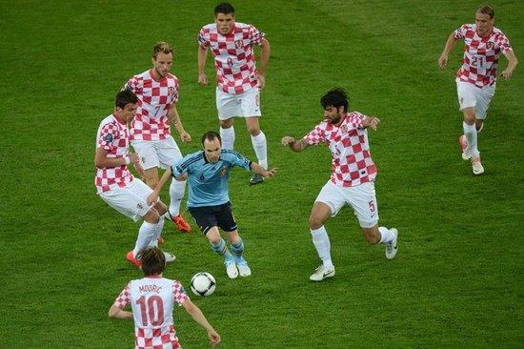
软件团队模式之 0.一窝蜂模式（Chaos Team）
最混沌的模式（如果这也能被称为模式的话），团队气氛欢乐随意，但是分工不明，更不要谈依赖合作！这种团队毫无存在感。

Slide 5
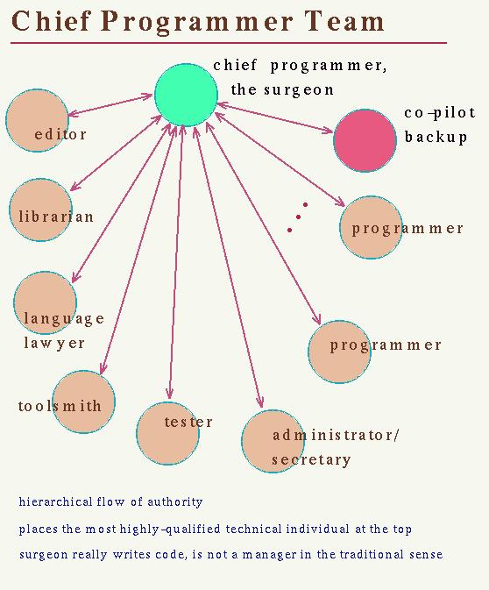
软件团队模式之 1.主治医师模式（Chief Programmer Team, Surgical Team)
主程序员负责主要模块的设计编码，其他成员从各种角度对其工作提供不同支持。
比起一窝蜂模式，这种模式在目标上略明确些，但是协作方式单一僵化。

Slide 6
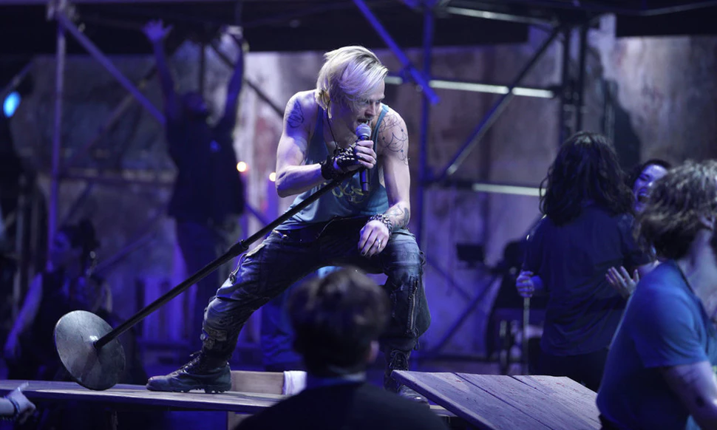
软件团队模式之 2.明星模式（Super-star Model）
这种模式是主治医师模式运用到极端的情形，主程序员如同娱乐团队中的明星一样，光芒改过了其他人的总和。
一旦明星式的主程序员出现差错，团队利益将严重受到损失，甚者该团队将被迫解散。

Slide 7

软件团队模式之 3.社区模式（Community Model）
每个人参与自己感兴趣的项目，贡献力量，大部分人不拿报酬。但是“社区”≠“随意”，一些项目有严格的代码复审和签入控制。
该模式优点是“众人拾柴火焰高”，但是如果所有人都来烤火，不去拾柴或者捡到的柴火质量太差，火也就熄灭了。

Slide 8
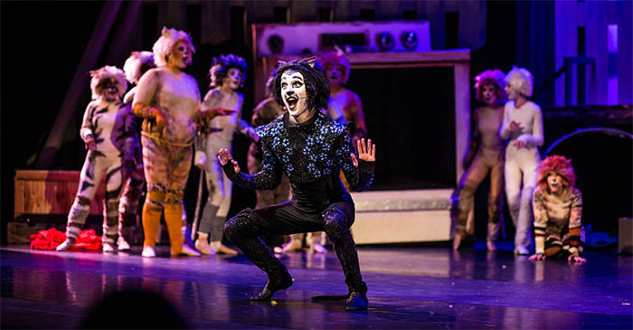
软件团队模式之 4.业余剧团模式（Amateur Theater Team）
在某个项目中，不同的人会挑选不同的职责；而在另一个项目中，这些人又会换一个完全不同的角色类型。每个人在团队中听从特定某个人的指导和安排。
在一个轻松的环境中，每个人可以尝试不同角色，相对自由平等；但在竞争激烈、创造性要求高的团队中，无法做到如此平等。

Slide 9
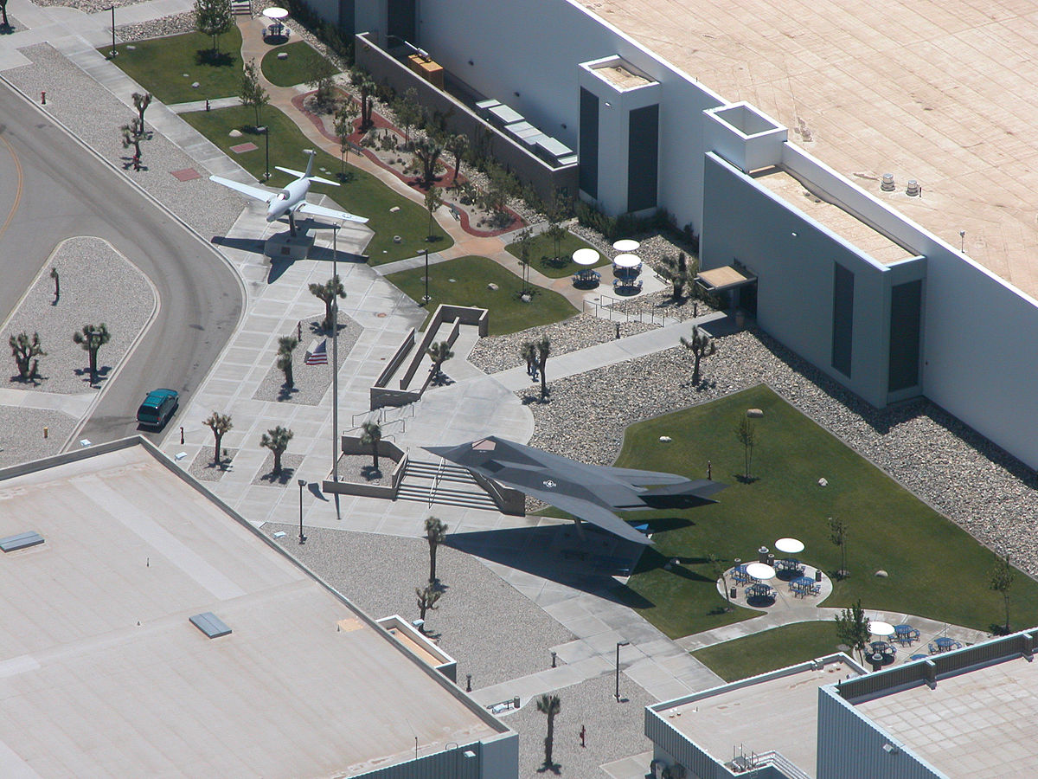
软件团队模式之 5.秘密团队（Skunk Work Team）
一些软件项目在秘密状态下进行，外界人员不知道团队成员具体在做什么。很多创业团队就是这么做的。
这种模式的好处：团队内部自由度大，热情高，没有外界干扰比如定期汇报项目进展，听领导指示等。这种高自由度是团队的很大驱动力，团队往往能发挥很高的效率完成看似不可能的任务。

Slide 10

软件团队模式之 6.特工团队（SWAT）
一些软件团队需要由一些有特殊技能的人专业人士组成，负责解决很多棘手而又紧迫的问题。
特工团队能在某个领域达到精通甚至专家的地位，一出手就能解决难题，这对技术人员吸引力很高。

Slide 11
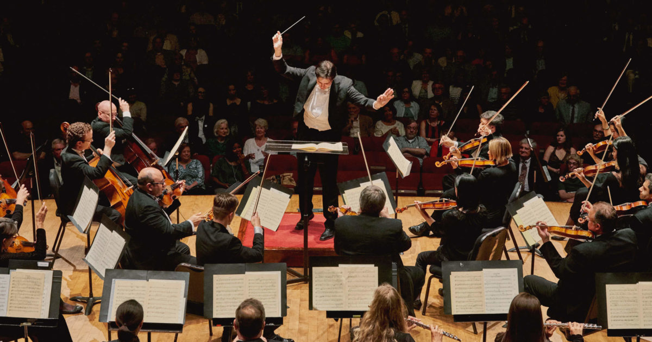
软件团队模式之 7.交响乐团模式（Orchestra）
交响乐团的演奏的特点：
设备多、齐全。
成员各司其职，有各自的专门场地，演奏期间没有聊天、走动等现象。
演奏看乐谱和指挥。
演奏的都是反复练习过很多遍的曲目。

Slide 12
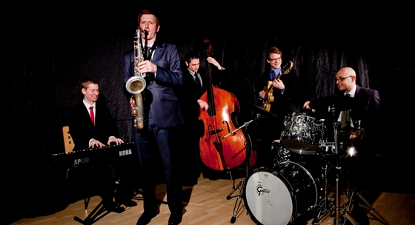
软件团队模式之 8.爵士乐模式（Jazz Band）
和交响乐团模式形成鲜明对比：
乐队领导先吹主题，然后成员演奏时根据这个主题即兴发挥，没有乐谱，最后领导回应主题，总结曲目。
没有现场指挥，平时有编曲者协调、指导团队。
团队成员少。
这种模式类似敏捷开发模式，它强调个性化的表达，强有力的互动，对变化的内容给予有创意的回应。

Slide 13
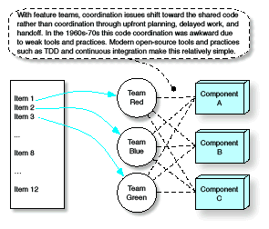
软件团队模式之 9.功能团队模式（Feature Team）
具备不同能力的成员们平等协作，共同完成一个功能。这个功能完成以后，这些人又重新组织，和其他人一起完成下一个功能。成员之间没有管理与被管理的关系。
大型软件公司不少团队用这种模式。团队成员形式上平等，自由度高且工作方式灵活，但在很多问题上，比如编程规范，需要有一致的规定。

Slide 14
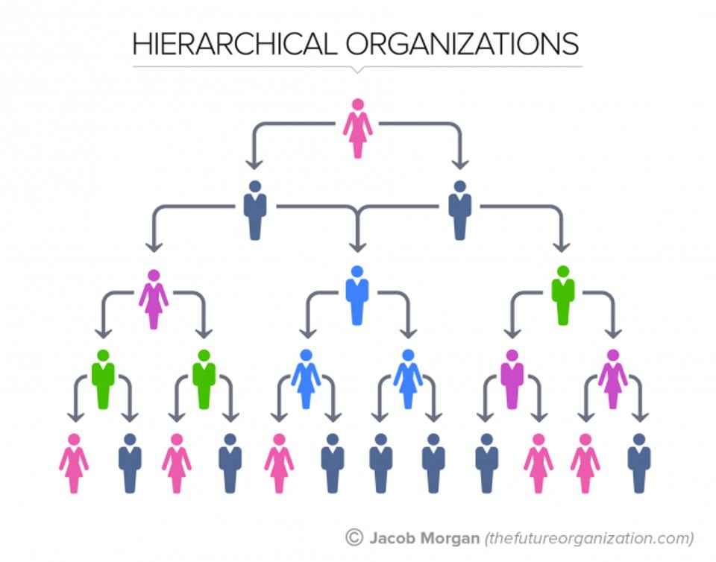
软件团队模式之 10.官僚模式（Bureaucratic Model）
类似大公司的组织架构——几个人报告给小领导，小领导报告给中层，中层报告给高级经理，高级经理报告给董事会，等等。
这种模式弊端很明显：
小领导、中层、高级经理之间勾心斗角、争权夺利，其他团队贡献被严重贬低。
跨组织的合作困难很大。

Slide 15
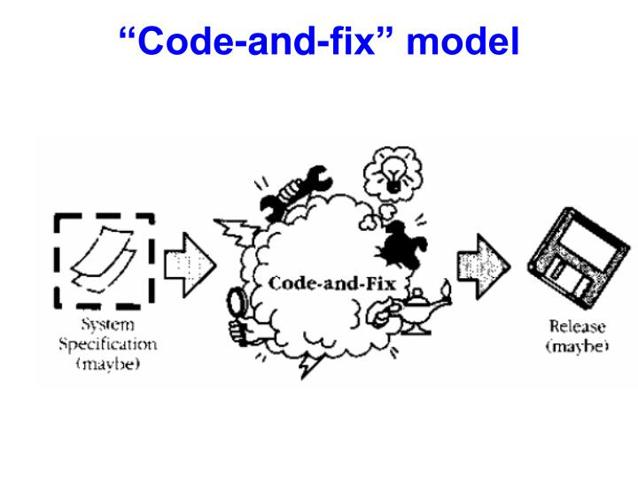
开发流程之 1.写了再改模式（Code-and-Fix）
和软件团队的一窝蜂模式很像，不需要太多相关知识和其他准备，大家上来就写代码，写出来最好，写不出来就改，也许能改好。
对于临时性的程序或原型（“只用一次”、“看过了即作废”），这种模式很方便；然而对于有很多实际用户、解决实际需求的软件，这种模式很明显不适合。

Slide 16
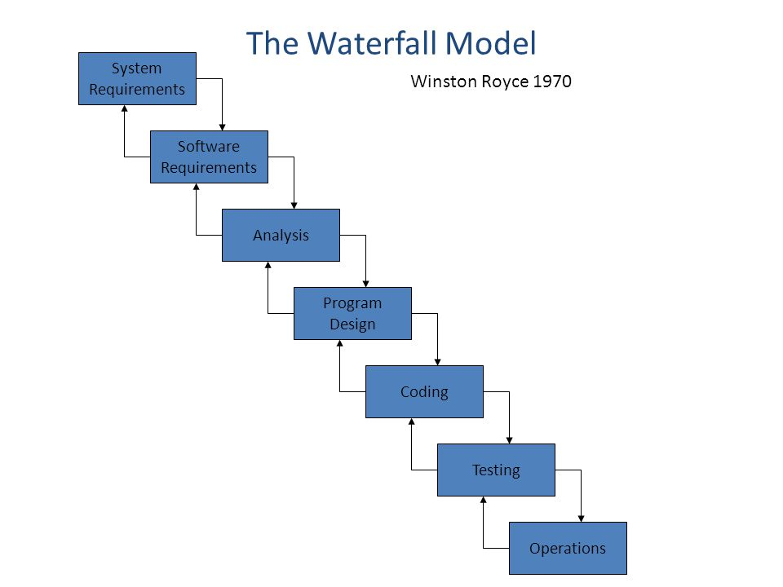
开发流程之 2.瀑布模型（Waterfall Model）

Slide 17
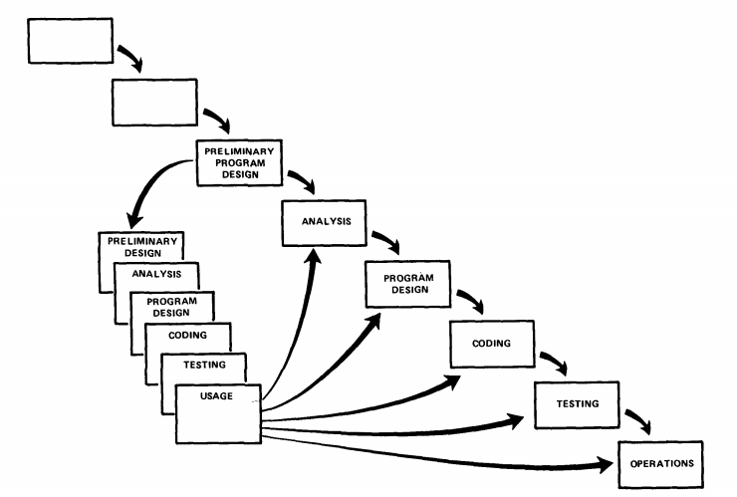

Slide 18
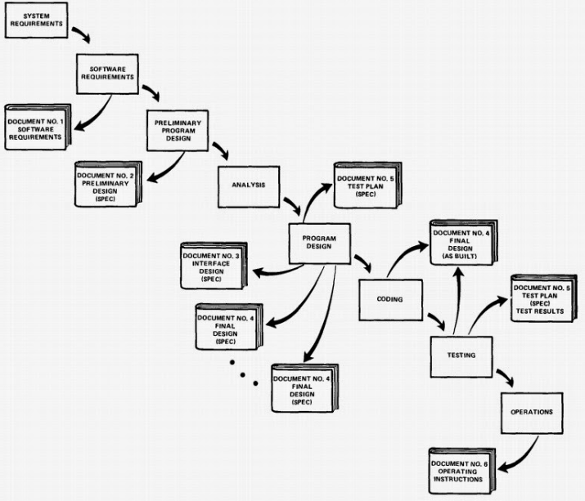

Slide 19
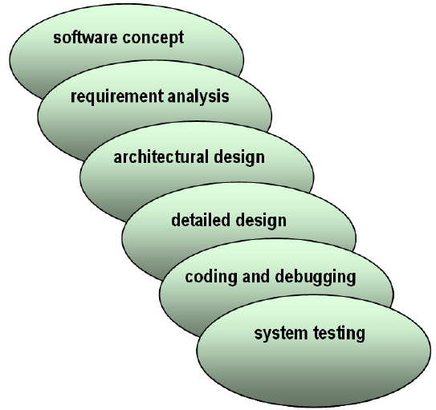
开发流程之 3.瀑布模型的各种变形
生鱼片模型：解决了各个步骤之间分离的缺陷，但上一个阶段何时结束难以把握。

Slide 20
子瀑布模型：可以解决子系统之间进度不一，技术要求不同的问题，但要把各个子系统统一到最后系统测试的阶段，而且用户只有到了最后才能看到结果。

Slide 21
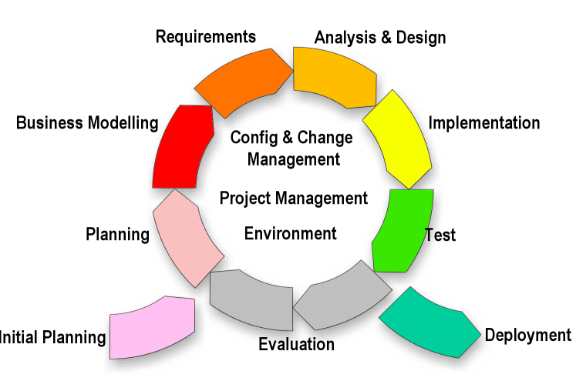
开发流程之 4.Rational Unified Process统一流程（RUP）
RUP工作流：
业务建模
需求
分析和设计
实现
测试
部署
配置和变更管理
项目管理
环境

Slide 22
RUP开发4个阶段：
初始阶段——分析软件系统大致构成、系统与外部系统的边界、大致成本和预算、系统的风险来自何处。成功度过该阶段的项目达到生命周期目标里程碑。
细化阶段——分析问题领域，建立健全的体系结构基础，编制项目计划，按优先级处理项目中的风险。与此同时为项目建立支持环境（创建开发案例、创建模板并准备工具）。该阶段结束时项目达到生命周期结构里程碑。

Slide 23
3.构造阶段——团队在这个阶段开发出所有的功能集，并有秩序地把功能集成为经过各种测试验证过的产品。该阶段结束时项目达到初始功能里程碑。
4.交付阶段——团队工作的重点转向确保软件能满足最终用户的实际需求，该阶段可以有迭代，团队利用这些迭代对系统功能进行修改调整，以及对用户设置、安装和可用性等处理。该阶段结束时项目达到产品发布里程碑。

Slide 24
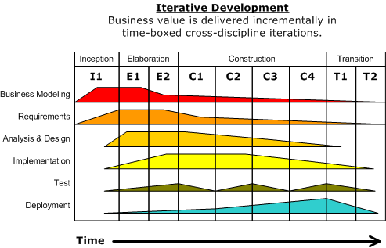
RUP驼峰图

Slide 25

开发流程之 5.老板驱动的流程

Slide 26
这种模式的优点：
软件订单的获得需要老板的能力、个人关系或者暗箱操作时适用。
在大型企业内部，软件功能往往由行政体系确定。
有些老板比一般技术人员在市场和竞争方面“懂行”。
很多软件团队尚不成熟，不懂得如何独立地进行需求分析，不懂得如何对行政领导有技巧地拒绝，也不懂得如何说服利益相关者同意并支持正确的项目方向。这种团队只能靠外力驱动。

Slide 27
这种模式的缺陷：
老板对技术细节很可能是外行。
老板不一定懂得软件项目管理，他/她的权威影响团队自由交流和沟通。
老板最擅长用行政命令管理团队，但是对于需要创造力的团队有可能会适得其反。
如果老板很忙抽不开身...

Slide 28
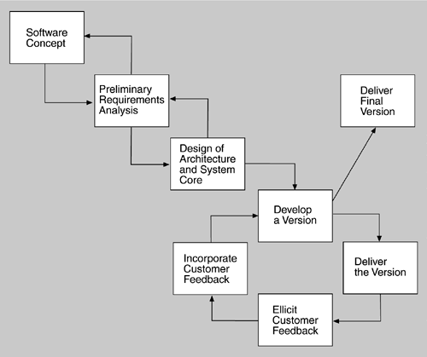
开发流程之 6.渐进交付的流程

Slide 29
不断循环这个流程：开发→发布→听取反馈→根据反馈做改进。
重复这个循环，直到满足下面条件之一：
时间截止
没钱了
用户满意了或者用户很不满意不再给钱了

Slide 30
如果在产品渐进交付的流程中，第一版问世之后，用户就很不满意，完全没有继续购买的意愿，那么整个团队都在浪费时间和金钱。产品团队得到用户反馈太晚了，来不及做出B方案。为了解决这个问题，MVP方法应运而生。

Slide 31
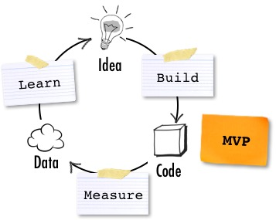
Minimum Viable Product（MVP）——最小可行产品
将产品最核心的功能用最小的成本实现或描绘出来，然后快速征求用户意见。其指导思想和渐进交付相似，只是强调更早获得用户反馈，同时强调产品的核心功能（产品最区别于其他竞争产品之处），为了突出核心功能，其他辅助性功能可以用其他平台提供的服务代替，甚至根本不予考虑，为此可以在产品完成之前就发布出来。

Slide 32

Minimum Beautiful Product（MBP）——最强最美产品
与MVP相对应，当团队对用户需求都很熟悉很清楚，甚至比用户更了解用户需求时，可以把产品最美、最完整的形态展现出来，一举征服用户的心，但这对产品团队要求很高。

Slide 33
开发流程之 7.TSP（Team Software Process）的原则
使用妥善定义的流程，每一步都是可重复、可衡量结果的。
团队的各个成员对团队的目标、角色、产品都有统一理解。
尽可能使用成熟的技术和做法。
尽可能多地收集各种数据，哪怕对团队不利的数据，并用数据来帮助团队做出合理决定。

Slide 34
5. 制定切合实际的计划和承诺，团队计划要由负责具体执行的角色而不是直接上级来制定，减少不懂行的上级“瞎指挥”造成的负面影响。
6. 增加团队的自我管理能力。
7. 专注于提高质量，争取在软件生命周期的早期发现问题而不是在后期匆忙修复问题——最有效的办法：做全面细致的设计工作。

Slide 35
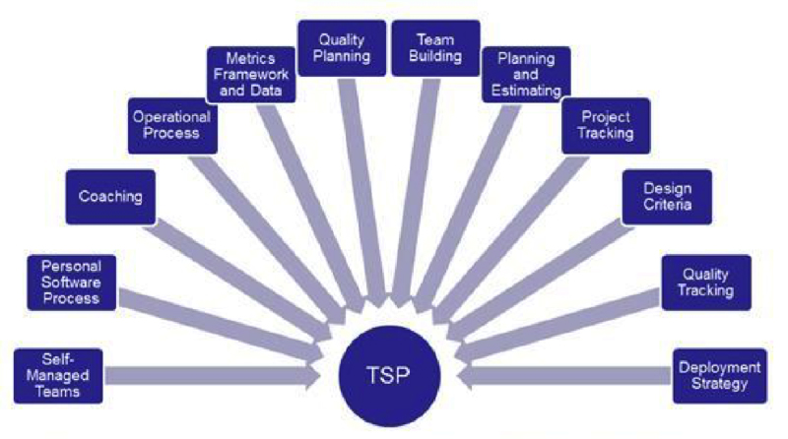

Slide 36
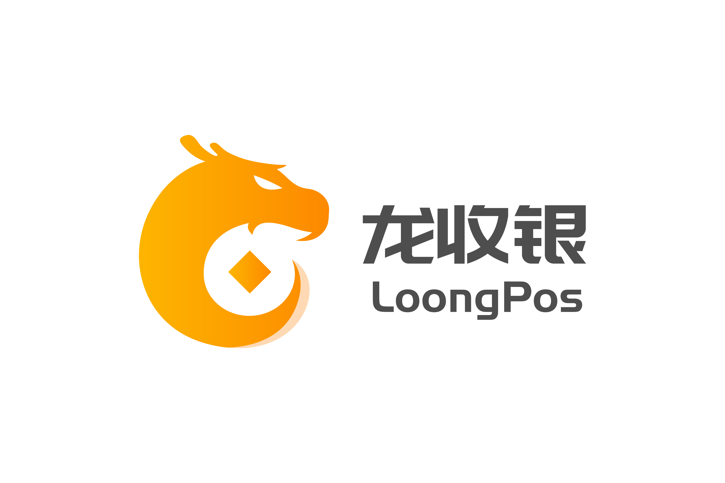
案例：我曾经参与过开发的一款产品

Slide 37
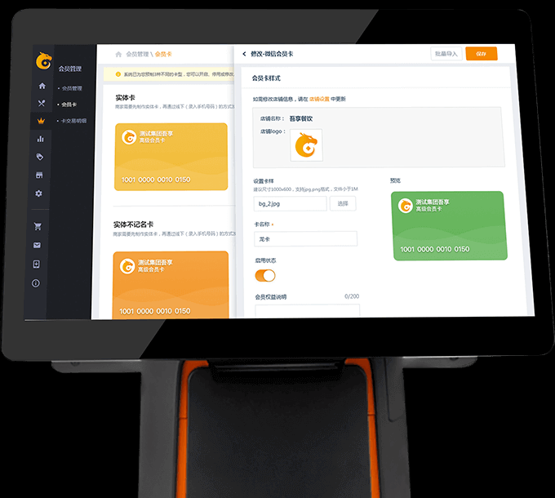

Slide 38
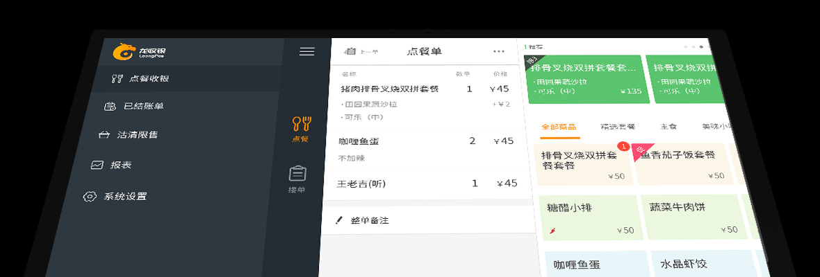
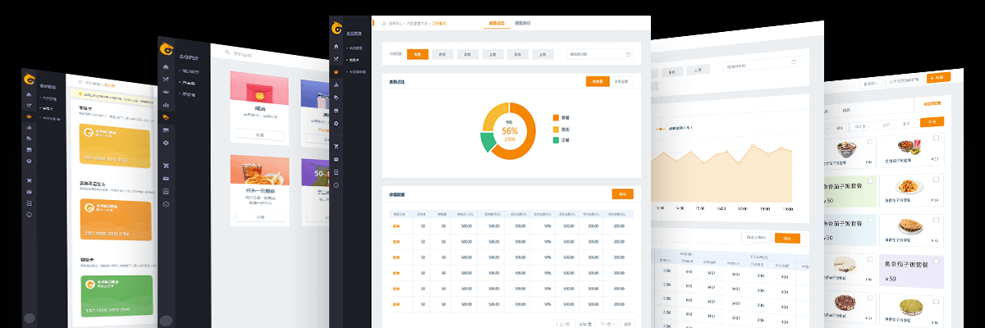

Slide 39
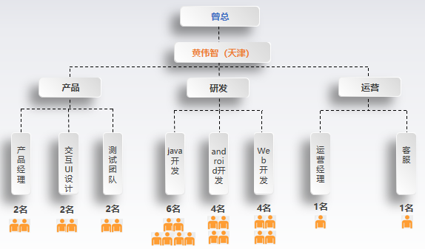
团队人员组织架构

Slide 40
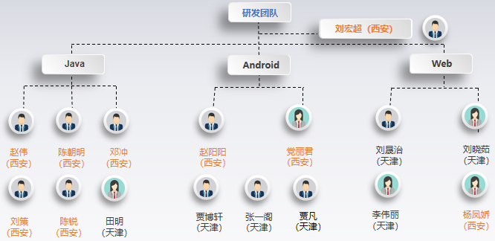
本人

Slide 41
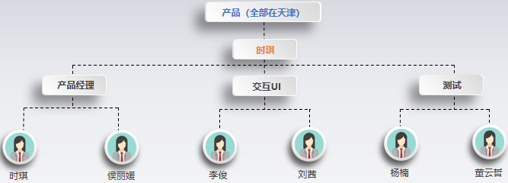

Slide 42
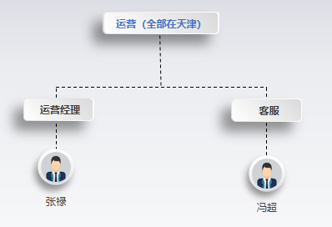

Slide 43
RUP工作流
一、业务建模
产品定位（产品是为谁服务的？）
市场目标（年上线大约多少（万）家客源？年净收入大约多少？）
客群目标（单店？连锁？快餐？家常菜？八大菜系？西餐？）
定价目标（一台设备价格多少？普通账户和会员的费用？）
产品目标（产品有什么特点？和同类型的竞争产品比之优势？）
产品结构（Web端？Android端？iOS端？手机版？平板版？）

Slide 44
二、需求
确定产品功能（重点功能，其他功能）：
前台营业（需要先开发完成）
店铺管家（在前台营业部分开发完成大部分时开始）
会员管理（前台营业和店铺管家两部分完成之后开始开发）
微信等第三方软件点餐（前三部分完成之后开始开发）
商户管理平台
库存管理
报表中心
人脸识别等其他辅助性功能wan'chen

Slide 45
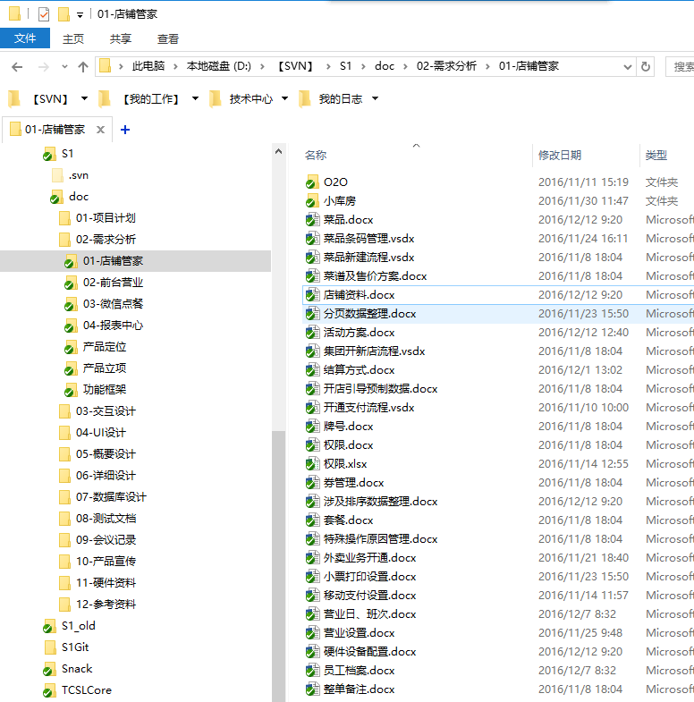
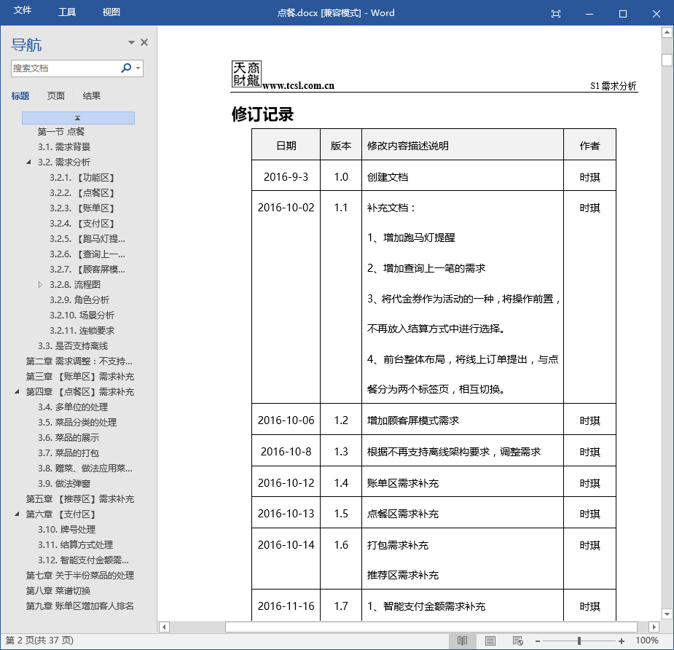
需求分析过程文档化，提升产品的后期维护能力，需求可追溯。

Slide 46
三、分析和设计
分析：将需求确定的产品功能再细分模块，并确定模块之间的关联。
前台营业
注册、登录
系统设置
单品编辑
点餐
个人中心
结算
会员
打印
...

Slide 47
2. 店铺管家
会员管理
菜品管理
门店管理
店员信息
报表中心
POS设置
营销活动、限时折扣
...

Slide 48
3. 会员管理
会员信息读取、修改
会员卡办理、充值、挂失、积分增减、换卡、退卡、改密
会员卡支付
黑名单设置
...
以及其他次要模块的分析...

Slide 49
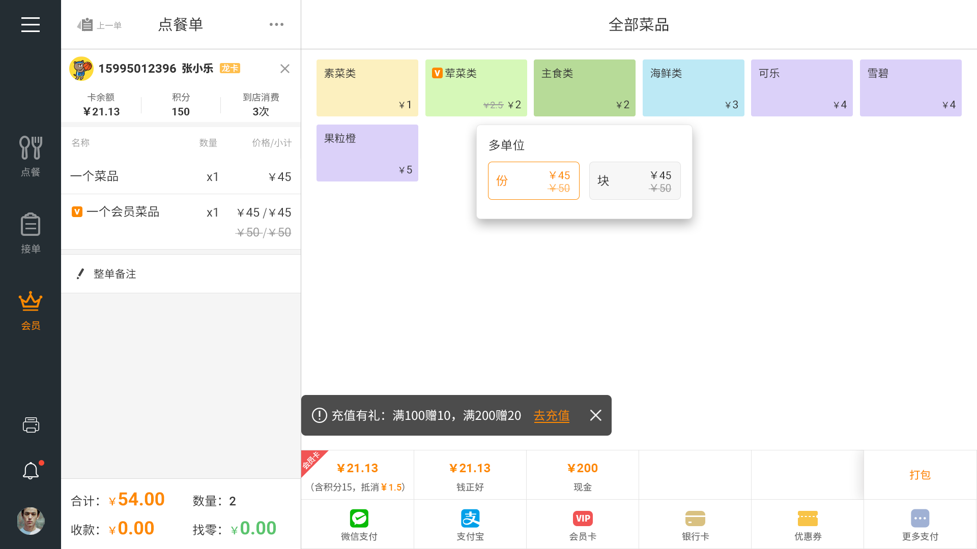
设计：UI设计、交互设计、数据库设计，其中UI设计以视觉稿的形式体现。采用MVP思维进行设计，即先实现部分功能给用户，根据用户反馈，再增添和删减一些功能。

Slide 50
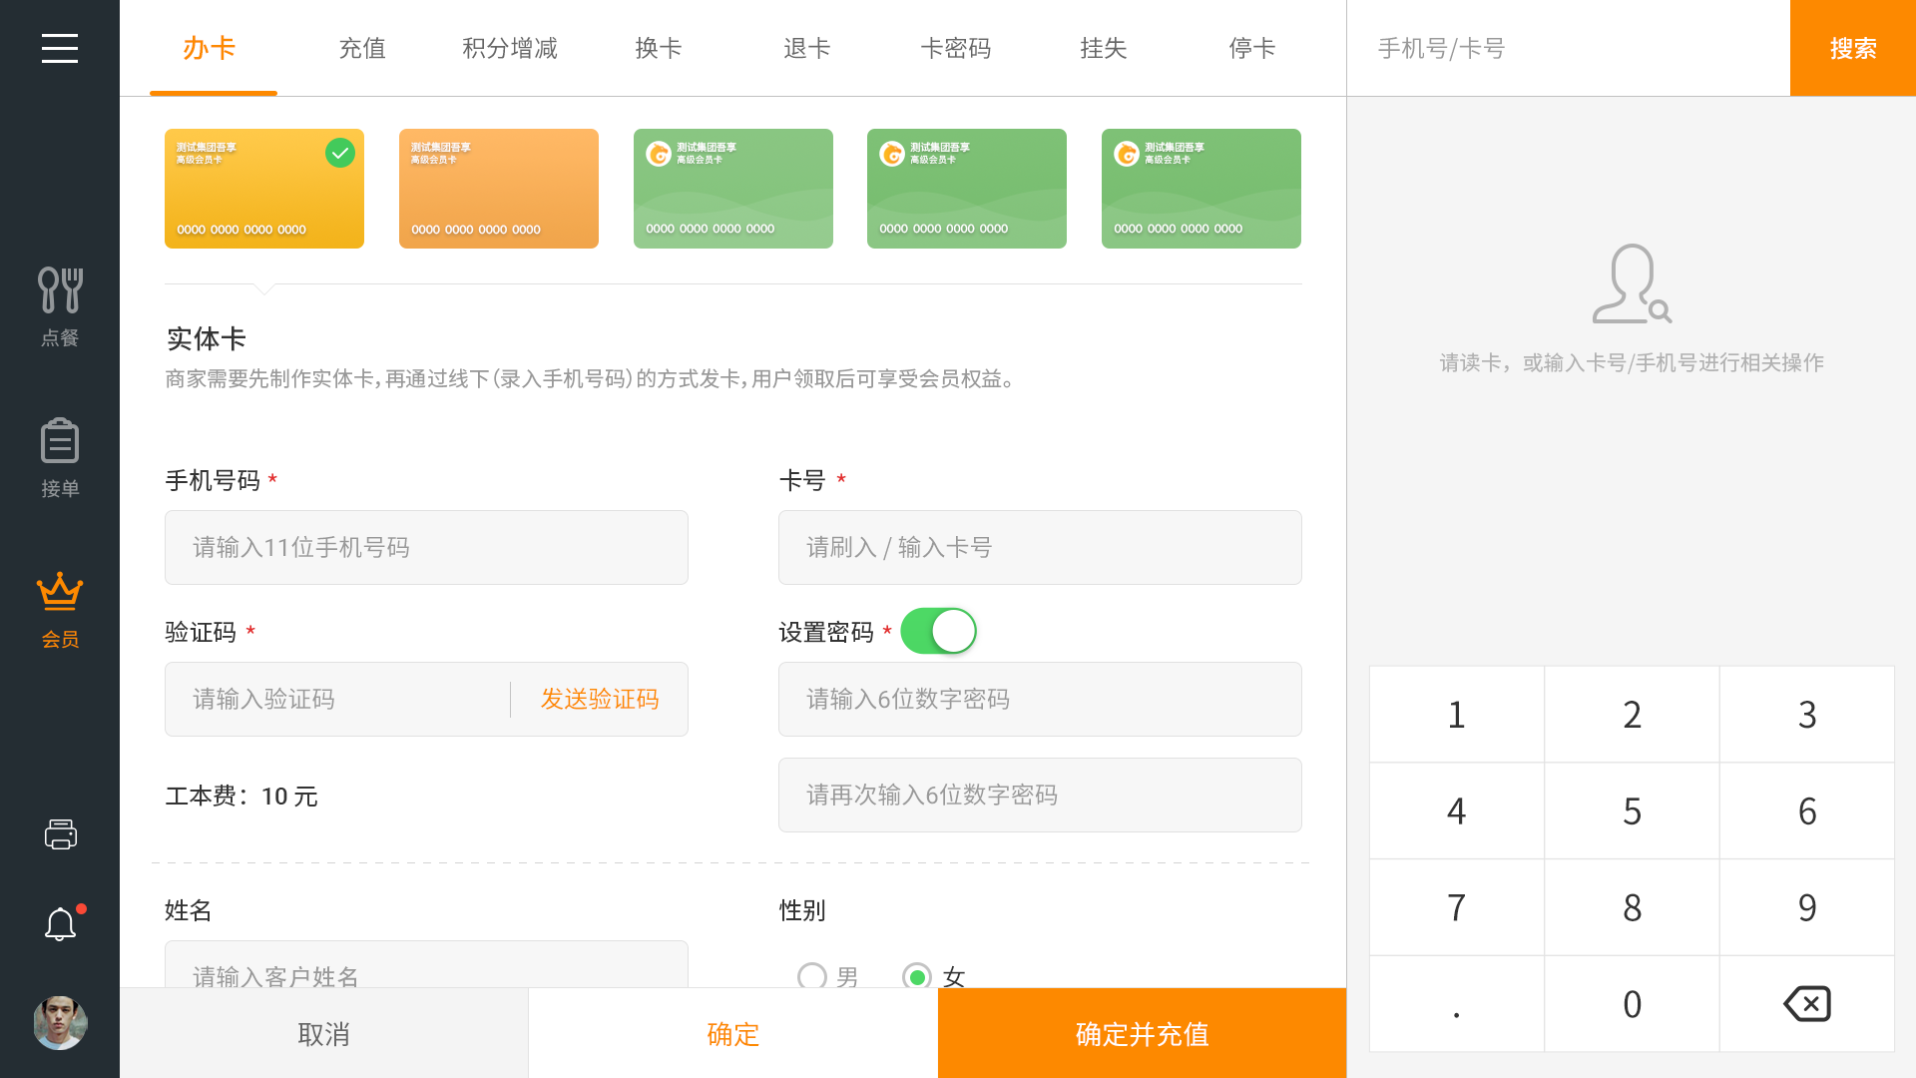

Slide 51
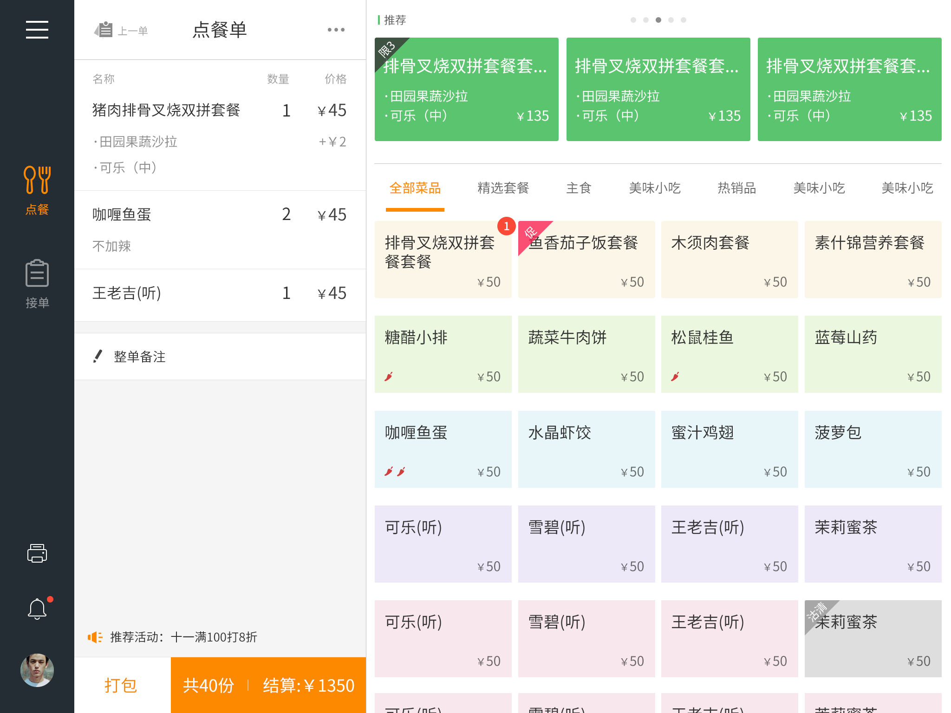

Slide 52
四、实现
各种技术派上用场：
MVP（View-Model-Presenter）架构设计（让View层不依赖Model层，真正做到二层各自独立）
EventBus（发布/订阅事件总线，简化应用组件间的通信）
RxJava函数响应式编程（观察者模式，让异步操作变得简单）
Realm移动端数据库（响应式架构，直接连接到UI，快速查询，线程安全）
其他第三方框架...

Slide 53
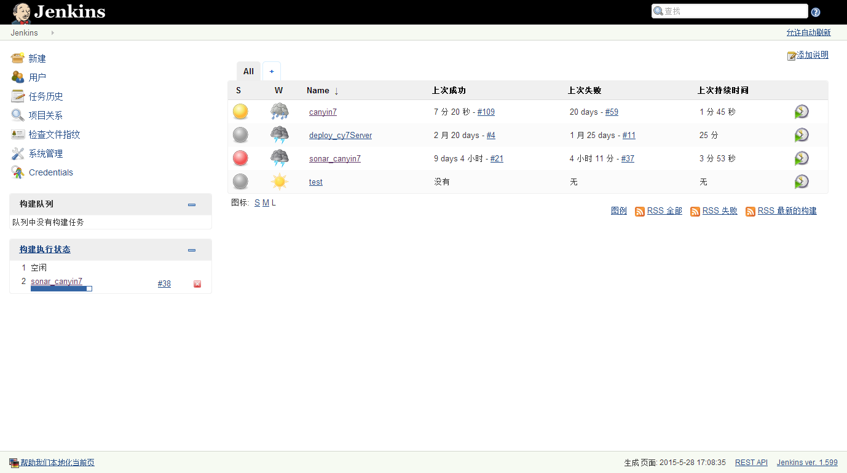
五、测试
测试工具Jenkins——持续集成测试，自动单元测试。

Slide 54
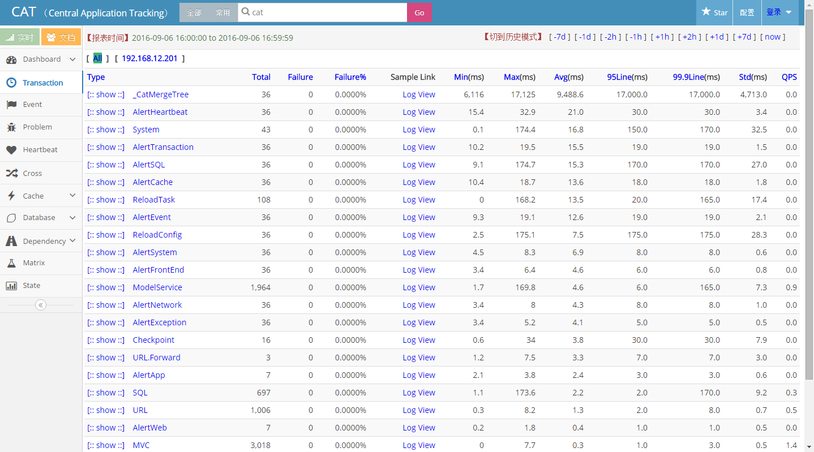
CAT监控平台——系统异常（Bug、性能异常等）实时报警、自定义阈值报警。

Slide 55
六、部署
产品上线的四个阶段：
测试阶段（需要功能的测试服务器提供开发测试，同时测试人员也可以进行功能测试）
预发布阶段（测试配合运维完成预发环境的功能回归测试，回归测试通过后，通知产品经理进行功能审核，产品经理功能审核不通过时，可能会只让部分功能上线，不合格的功能不允许上线，或者进行紧急调整后再上线）
灰度上线阶段（在每次大的版本发布时，为了给部分用户提供最新功能临时发布的版本，测试组做简单的回归测试，确保系统正常）
正式上线阶段（测试组完成核心业务流程的测试，后期迭代）

Slide 56
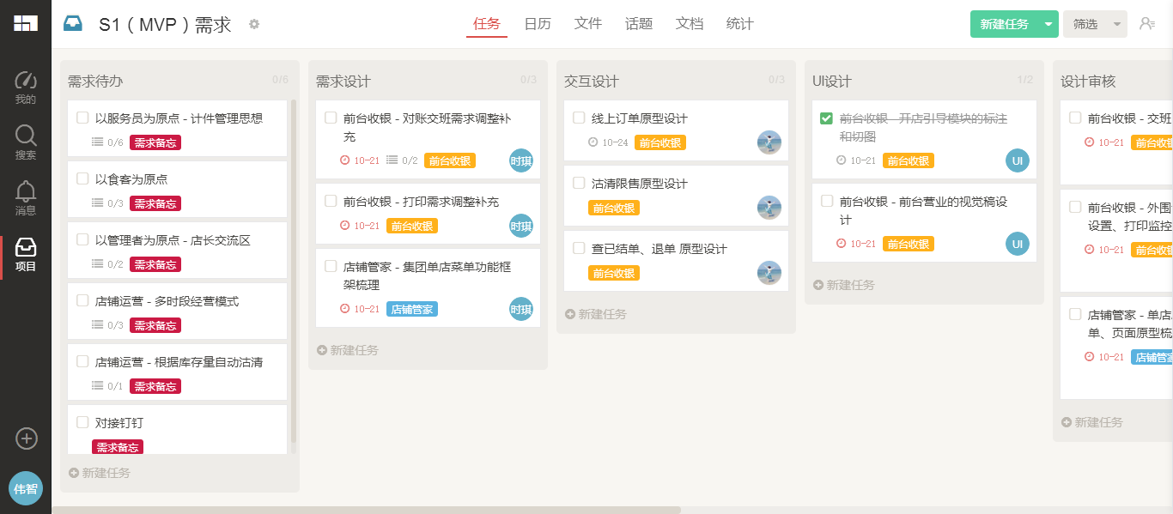
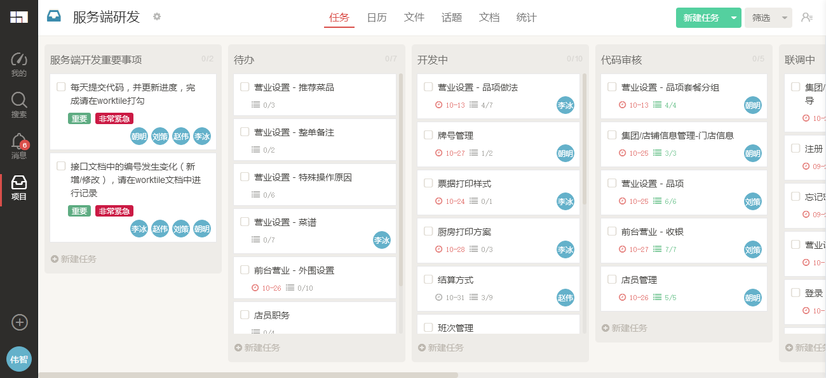
七、配置和变更管理
通过对Tower、teambition、Worktile、trello几个项目管理工具的调研以及在西安研发中心的试用，项目组最终选用了Worktile，解决了之前项目进度同步困难及不透明问题，而且统计功能也是其他几款工具所没有的。

Slide 57
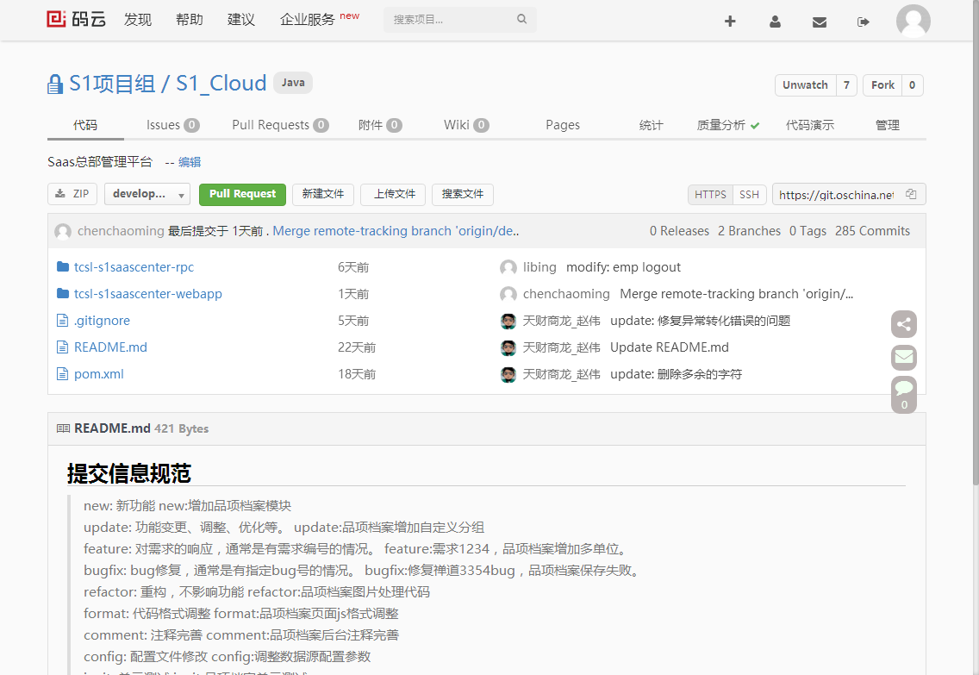
八、项目管理
码云——OSChina推出的Git代码托管平台，与Github异曲同工，远程代码同步非常方便。

Slide 58
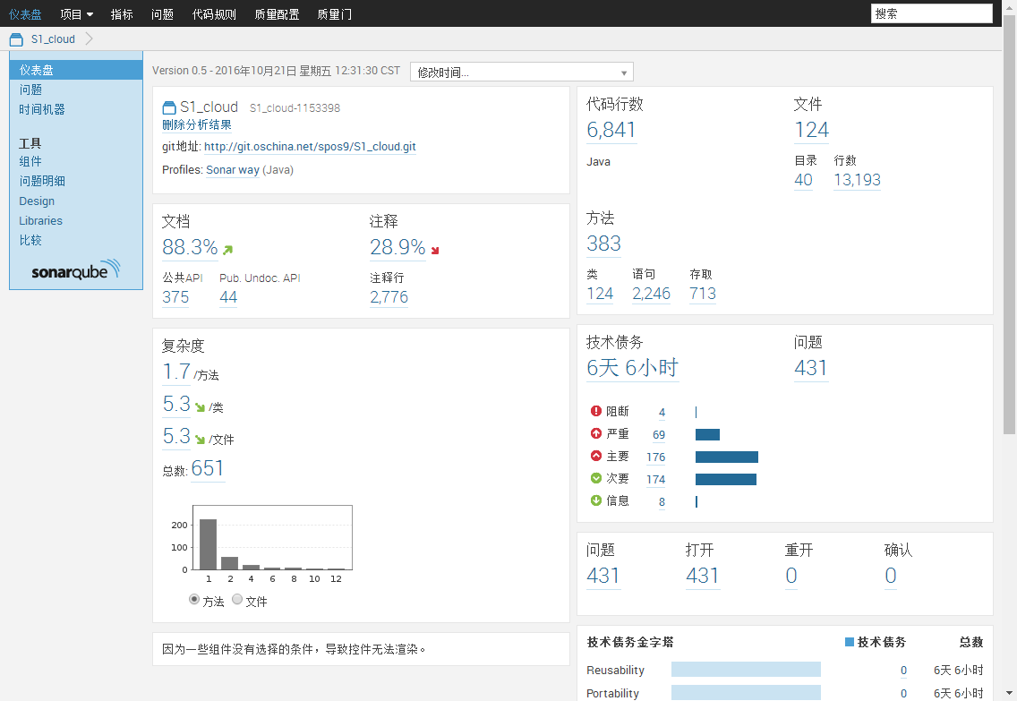
代码质量管理：采用禅道+Sonar自动化+人工结合的审核方式，保证产品的稳定性。

Slide 59
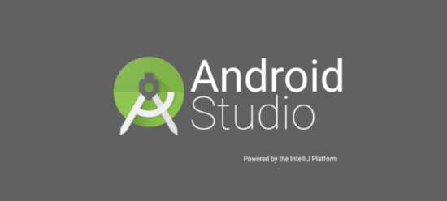
九、环境
开发IDE：Android Studio

Slide 60

These are all of what
I want to talk about.
Thank you!

